Slide 1
Край мой –Земля Кубанская

Slide 4
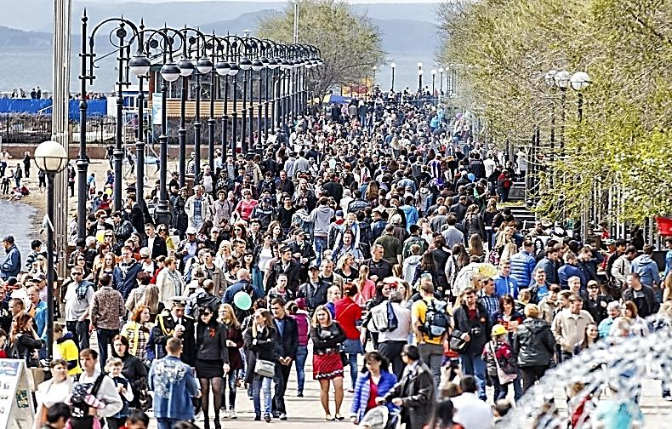
Население Краснодарского края
По численности населения
Краснодарского края занимает
3 -место среди регионов РФ после
Москвы и Московской области.
Общая численность населения в
Краснодарском крае - 5570.9 тыс. чел:
Детское население – 1132.1 тыс. чел:
Городское население - 3064.0 тыс. чел (55%)
Сельское население – 2506.9 тыс. чел (45%)

Slide 7
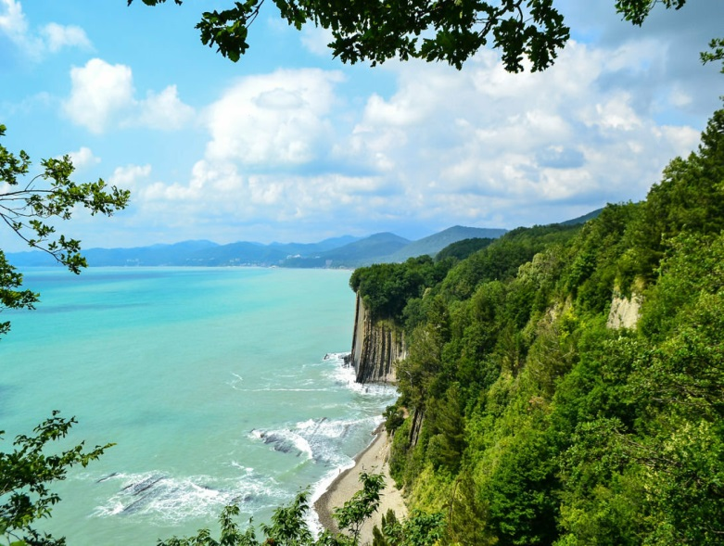

Slide 11
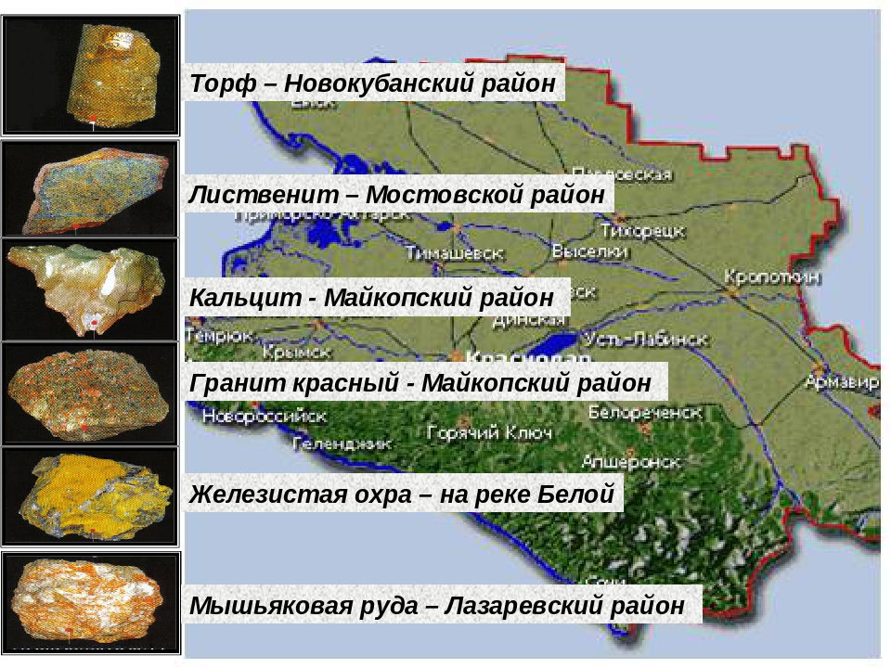

Slide 13
Территория Краснодарского края один из уникальных уголков России . Плодородные поля с бескрайними хлебными просторами, ухоженными рисовыми чеками, зажиточными казачьими станицами, громадными зеркалами рукотворных, водохранилищ, леса и горы, рыбное Азовское море и российское Черноморское побережье – все это благодатный Краснодарский край.
Есть и другая Кубань со своей самобытной культурой, богатейшей историей.
Самое главное достояние нашего края – это мужественные, трудолюбивые, весёлые и гостеприимные люди.

Slide 19
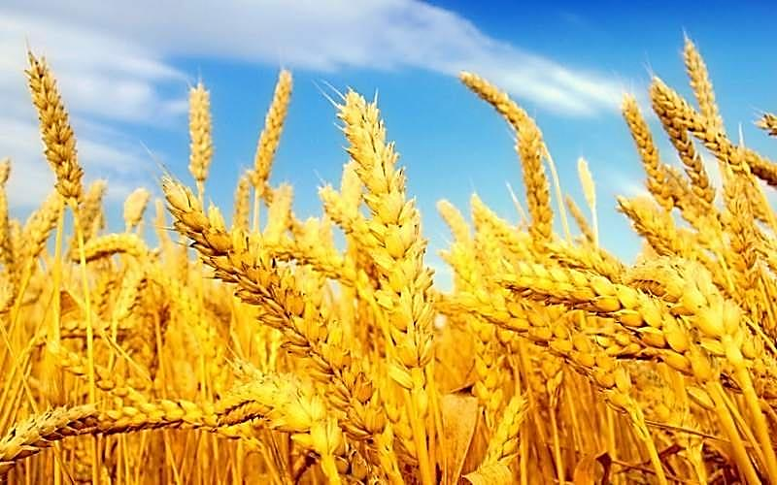
Родимый край, простор полей безбрежный,
Хлеба стеной кругом –куда не глянь.
Мы землю эту преданно и нежно,
Зовём певучим именем Кубань!

